Slide 1

부산대학교 정보컴퓨터공학부 2024 전기 졸업과제
유니티 멀티플레이어 환경에서의 경량 암호 통신 구현
분과 D 47 [민트초코펩시] 팀
지도교수 손준영
조원1 고세화
조원2 김재민
조원3 이강인
Notes:
안녕하세요, 2024 전기 졸업과제 발표를 맡은 ‘민트초코펩시’ 팀의 고세화 입니다.
저희는 게임 네트워크 보안 관련으로 주제를 잡았습니다.
최근 게임 시장은 굉장히 커지고, 활성화되고 있습니다. 그리고, 그에 따른 보안 기술에 대한 요구 또한 증대되고 있습니다.
이와 관련하여 저희 조는 유니티 멀티플레이어 환경에서의 경량 암호 통신 구현이라는 주제로 졸업과제를 진행하였습니다.

Slide 2
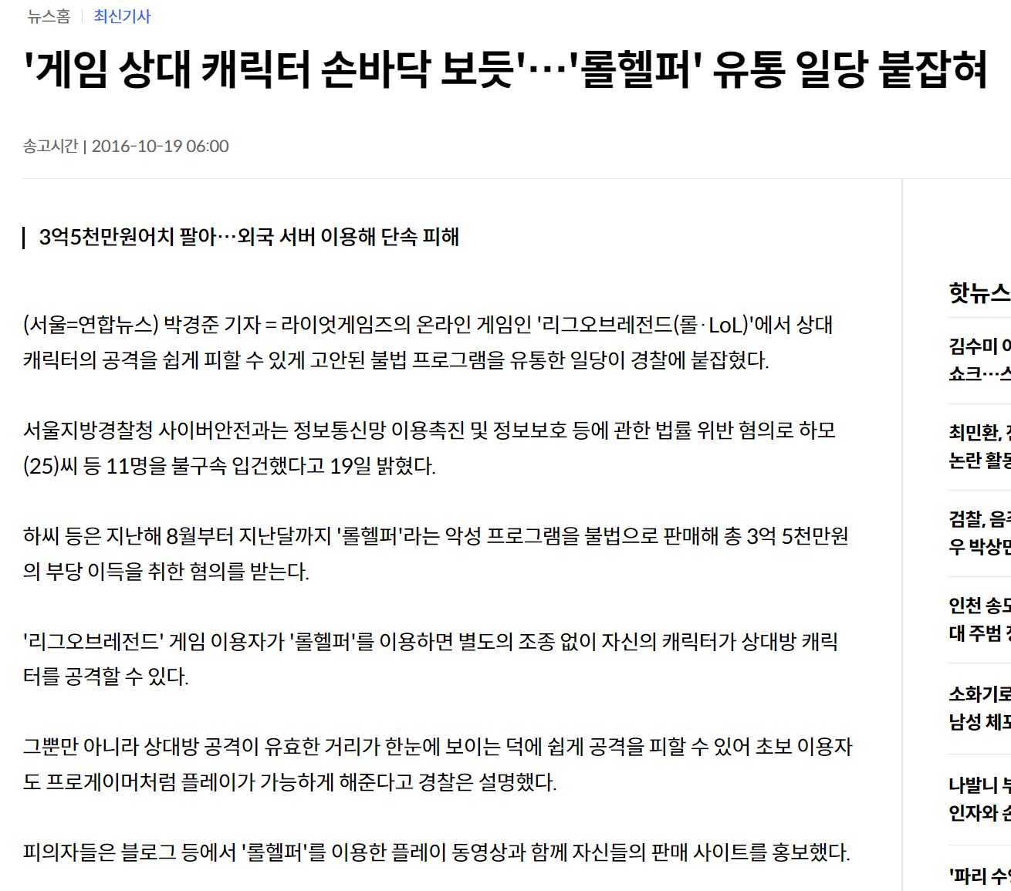
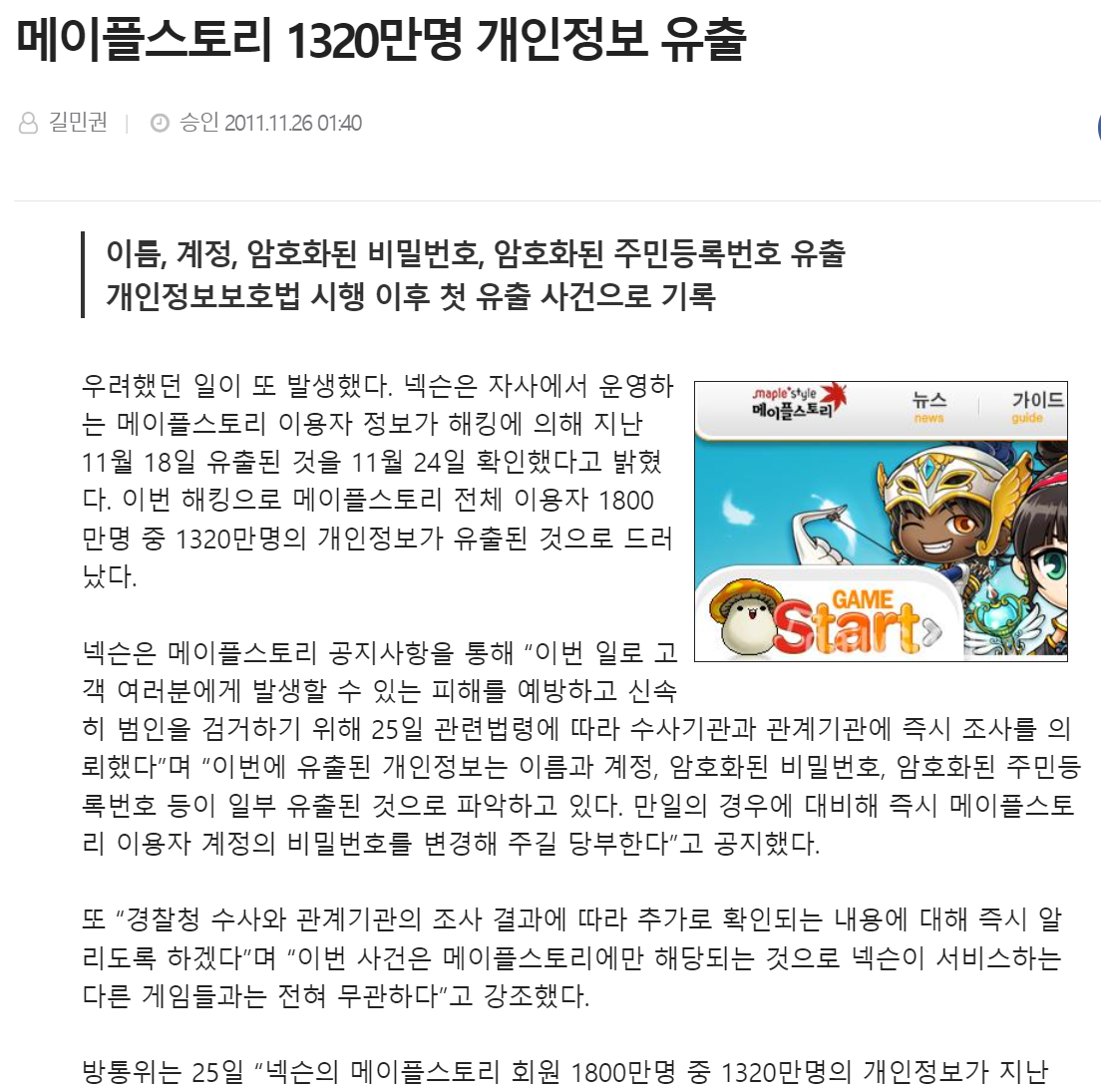
연구 배경 및 목적
게임 서버, 클라이언트에 대한 보안 공격 사례 증대
적용 가능한 보안 기술 요구
Notes:
시작하기에 앞서, 저희가 연구를 진행하게 된 이유를 먼저 설명하겠습니다.
왼쪽 사진은, 리그오브레전드란 게임에 사용하는 불법 프로그램인, ‘헬퍼’란 것을 팔아 상당한 수준의 금전적인 이득을 취한 사례입니다.
오른쪽 사진은 지난 2011년, 넥슨의 대규모 개인정보 유출 사건을 보여줍니다. 이때 1300만명 정도의 개인 정보가 해킹당했던, 상당히 큰 사건이었습니다.
이처럼, 게임 서버와 클라이언트에 대한 보안 공격 사례가 증가했으며, 이에 따른 적용 가능한 보안 기술이 요구됩니다.

Slide 3
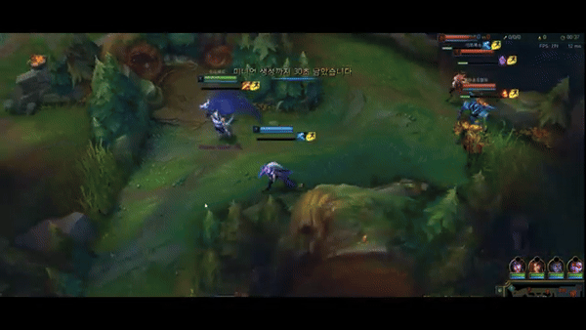
연구 배경 및 목적
Notes:
실제 사례를 보여드리겠습니다.
먼저, 리그오브레전드, 줄여서 롤의 헬퍼입니다. 롤을 하시는 분들은 아시지만, 해당 화면은 ‘헬퍼‘라는 불법 프로그램을 사용하는 모습입니다.
헬퍼란, 상대의 스킬을 자동으로 피해주거나, 자신의 스킬을 상대에게 적중시키는데에 보조를 해주는 등,
인간이 할 수 없는 수준의 보조를 통해 게임 실력을 끌어올립니다. 당해보면 많이 억울한 핵입니다.

Slide 4
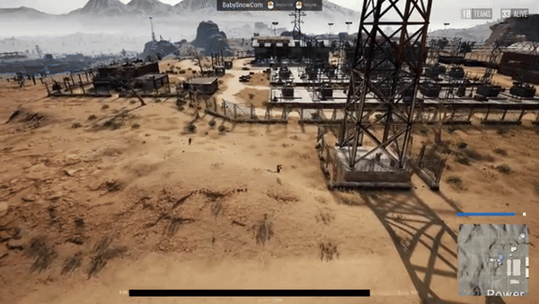
연구 배경 및 목적
출처: https://www.youtube.com/watch?v=TbxY8U0O0bw
Notes:
또 다른 사례인 배틀그라운드입니다.
해당 사진은 잘 보시면, 뭔가 날아와 플레이어를 치고 갑니다. 저건, 게임 내 탈것인 배입니다.
배가 하늘을 날아다니다 사람을 치고 가는 상황입니다.
위와 같은 핵의 문제점은, 게임의 공정성을 저해하고, 다른 유저에게 불쾌한 경험을 안겨준다는 것입니다.
열심히 게임했는데 갑자기 다른 플레이어가 기계의 힘을 빌려 이기고 간다? 상당히 불만이 생기는 상황입니다.

Slide 5
연구 배경 및 목적
MMORPG 게임의 보안 기술 개요(네트워크 보안 + 암호화 기술)
멀티플레이어 게임 환경 구성 및 개발
다양한 암호 알고리즘 구현
구현한 암호 알고리즘 검증 기술 개발
안전한 게임 통신 환경 구축 (Handshake Protocol 설계 및 적용)
다양한 블록 암호 알고리즘 및 운영모드 적용, 성능 비교
멀티플레이어 게임에서 실제 적용 가능한 보안 솔루션!
Notes:
따라서 저희는 게임 보안, 그 중 네트워크 보안에 초점을 두고 연구를 진행하였습니다.
실제 멀티플레이어 게임 환경을 구성하고, 다양한 암호 알고리즘을 구현하였습니다.
구현이 제대로 되었는지 검증하는 기술 또한 개발하였습니다.
또, 많은 멀티플레이어 게임들이 자체 보안을 적용하지만, 구체적으로 어떤 알고리즘이 어떻게 적용되었는지는 크게 알려진 바가 없습니다.
따라서 저희는, 유니티를 기반으로 개발된 MMORPG 게임에서 안전한 게임 통신 환경을 구축하고, 각 블록 암호 알고리즘별 성능을 비교해볼 것입니다.
종합적으로, 유니티를 활용한 멀티플레이어 게임 개발 시 적용할 수 있는 최적의 보안 솔루션을 제시하고자 합니다.

Slide 6
구현 – 암호 알고리즘
암호 알고리즘 | 종류
전자 서명 알고리즘 | ECDSA (P-256, SHA-256)
키 교환 알고리즘 | ECDH (P-256, SHA-256)
키 유도 함수 | HKDF (SHA-256)
블록 암호 알고리즘 | AES, ARIA, HIGHT, SPECK, TWINE
블록 암호 운영모드 | ECB, CBC, CFB, OFB, CTR, GCM
통신에 사용할 암호 알고리즘 구현
Notes:
구현 파트에선 저희가 정확히 무엇을 구현했는지 설명하겠습니다.
먼저 다양한 암호 알고리즘을 표준 및 구현 명세서에 맞게 구현하였습니다.
ECDSA는 클라이언트가 서버를 인증할 때 사용하며, ECDH와 HKDF는 세션 키를 유도할 때 사용합니다.
블록 암호 알고리즘과 운영모드는 이후 암호 통신을 할 때 사용됩니다.

Slide 7
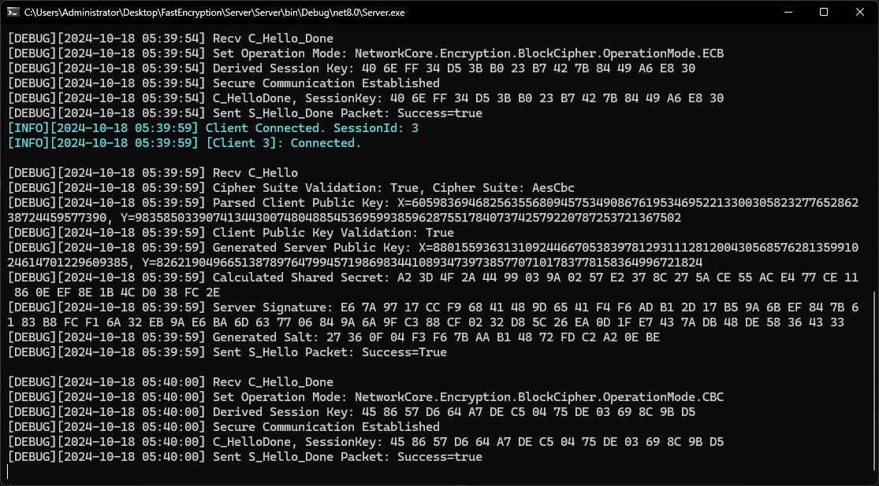
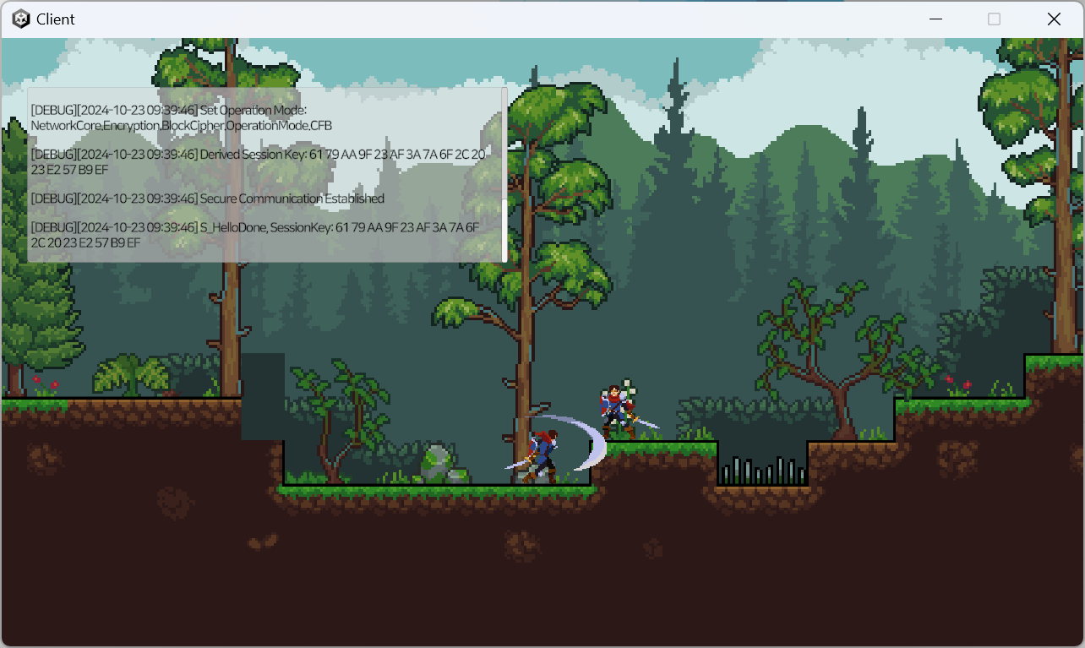
구현 – MMORPG 게임
서버
클라이언트
서버: IOCP
클라이언트: Unity
실제 MMORPG 환경 구현
Notes:
멀티플레이어 게임 환경을 만들기 위해, MMORPG 게임을 C#으로 구현하였습니다.
실제 MMORPG 게임 서버의 경우 비동기 통신이 기본적이며,
높은 처리율을 보여주어야 합니다. 따라서 서버는 IOCP 모델을 채택하였습니다.
클라이언트는 대중적인 게임 엔진인 유니티를 사용하였습니다. 개발이 비교적 편리하다는 장점이 있습니다.

Slide 8
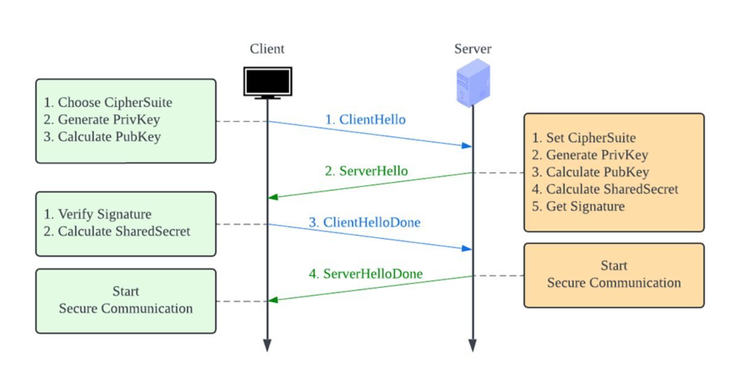
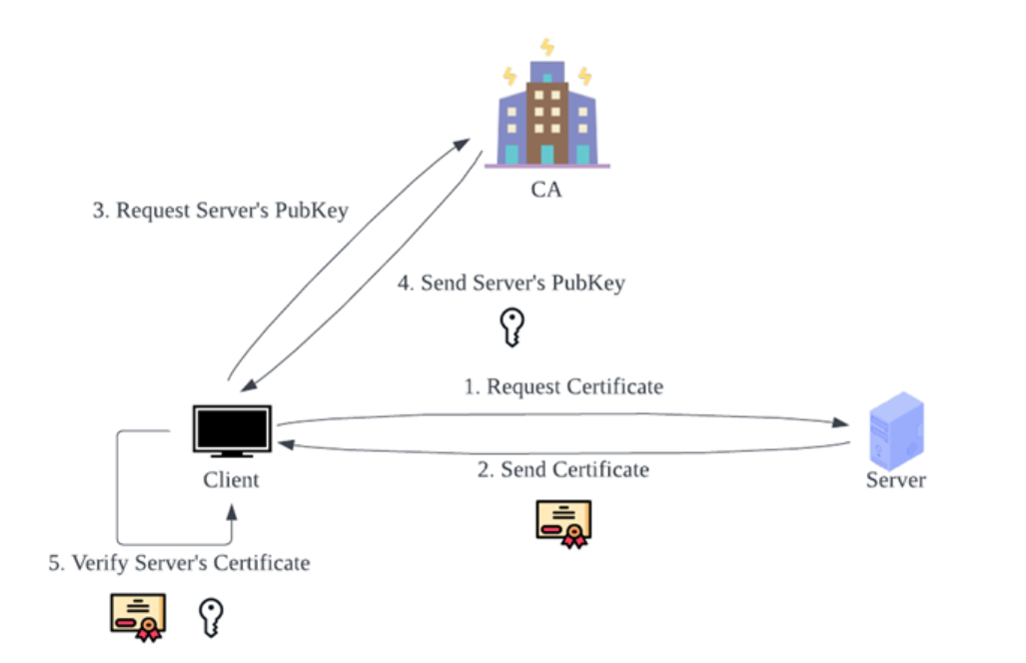
구현 - Handshake Protocol
Handshake Protocol
서버 인증 과정
CipherSuite 선택, 서버 인증, 키 교환 및 유도
Notes:
Handshake Protocol이란, 안전한 통신 환경을 위해 클라이언트와 서버가 준비를 하는 일련의 과정입니다.
왼쪽 그림에는 Handshake Protocol의 순서와, 단계별 동작이 적혀 있습니다.
오른쪽 그림은 클라이언트가 서버를 인증하는 과정이며, CA 구조를 참고하였습니다.
이를 통해, 암호 통신에서 사용할 블록 암호 및 운영모드를 명시하고,
클라이언트가 서버를 인증한 뒤, 공유 비밀을 생성하며, 세션 키를 유도합니다.
최종적으로, 안전한 통신 환경이 구현됩니다.

Slide 9
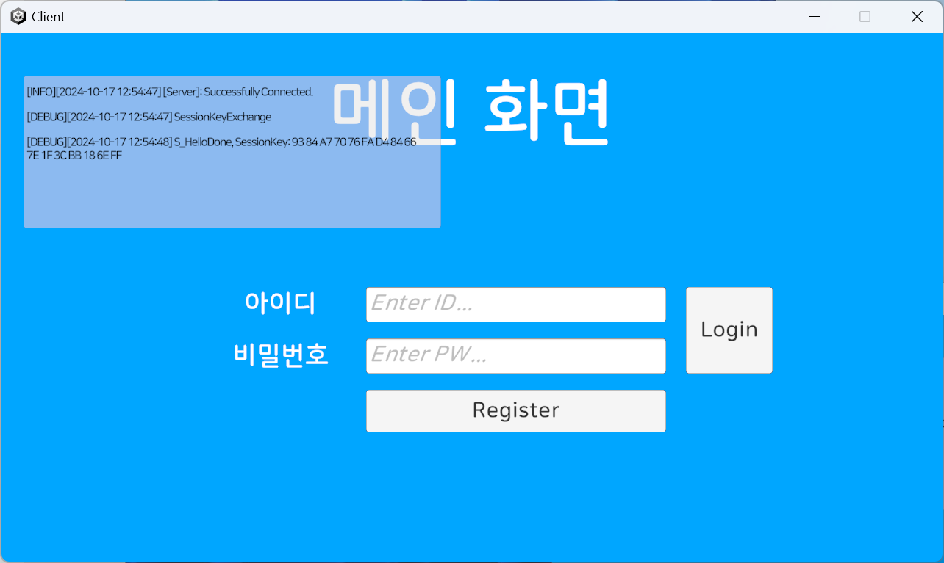
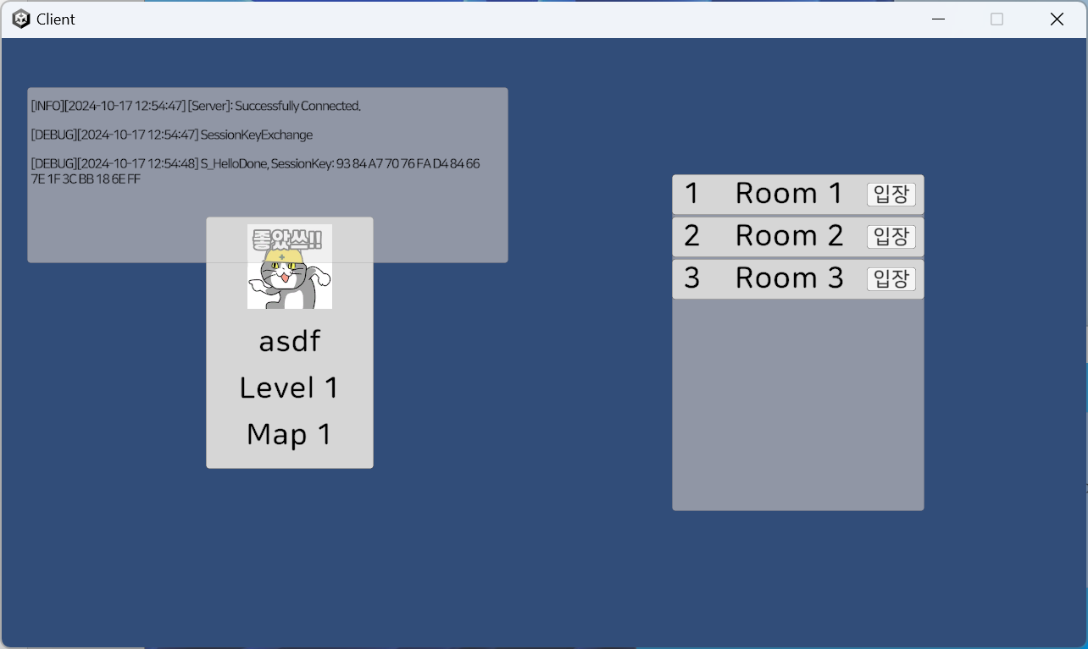
개발 과정 – 게임 접속 환경
로그인 화면
방 입장 화면
게임 클라이언트는 유니티 사용
Notes:
개발 과정 파트는 하나씩 설명하기엔 너무 많아서 핵심만 요약하겠습니다.
게임 클라이언트는 유니티를 기반으로 구현하였으며,
기능으로는 회원가입과 로그인, 방과 맵 입장, 캐릭터 이동 및 공격을 구현하였습니다.
보시는 사진은 로그인과 방 입장 화면을 각각 보여줍니다.

Slide 10
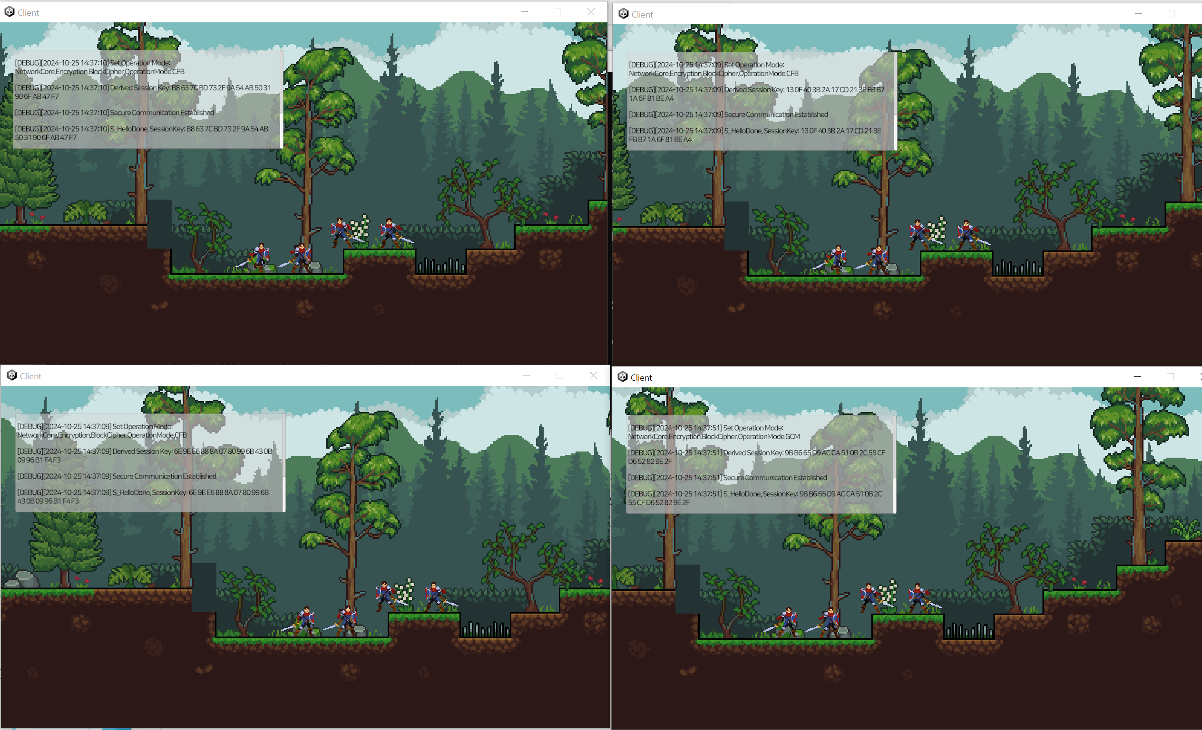
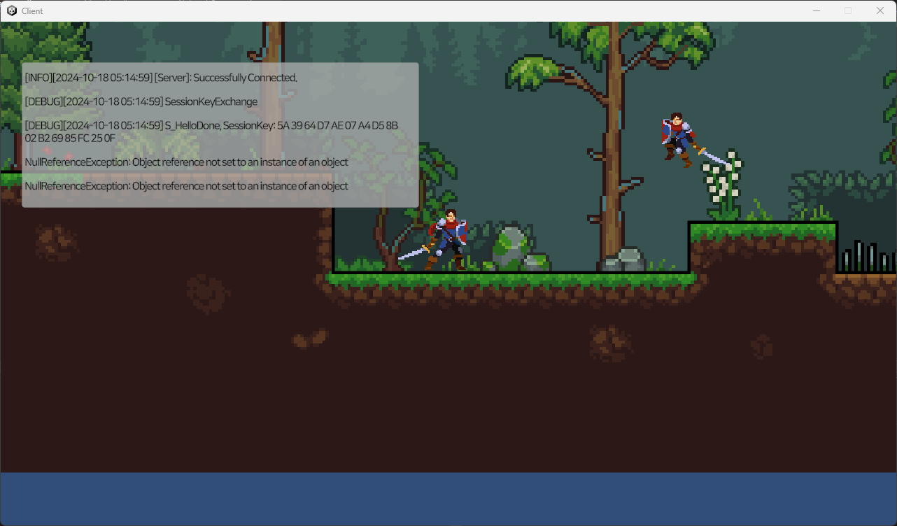
개발 과정 – 멀티플레이어 환경
공격
이동
멀티플레이어 구현(원하는 만큼 플레이어 추가 가능)
실제 동작 화면 (동기화 되어 있음)
실제 MMORPG와 같은 환경 구현
Notes:
사진은 멀티플레이어 환경을 보여줍니다.
4명의 플레이어가 화면에 존재하며, 플레이어는 얼마든지 추가 가능합니다.
오른쪽 사진은 실제로 플레이어가 조작하는 화면을 보여줍니다.
각각 플레이어가 공격하거나 이동하는 모습입니다.
이를 통해 실제 MMORPG와 같은 환경을 구현하였습니다.

Slide 11
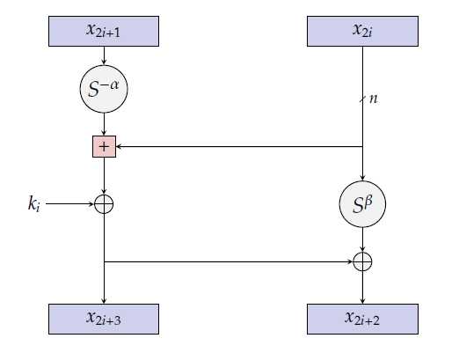
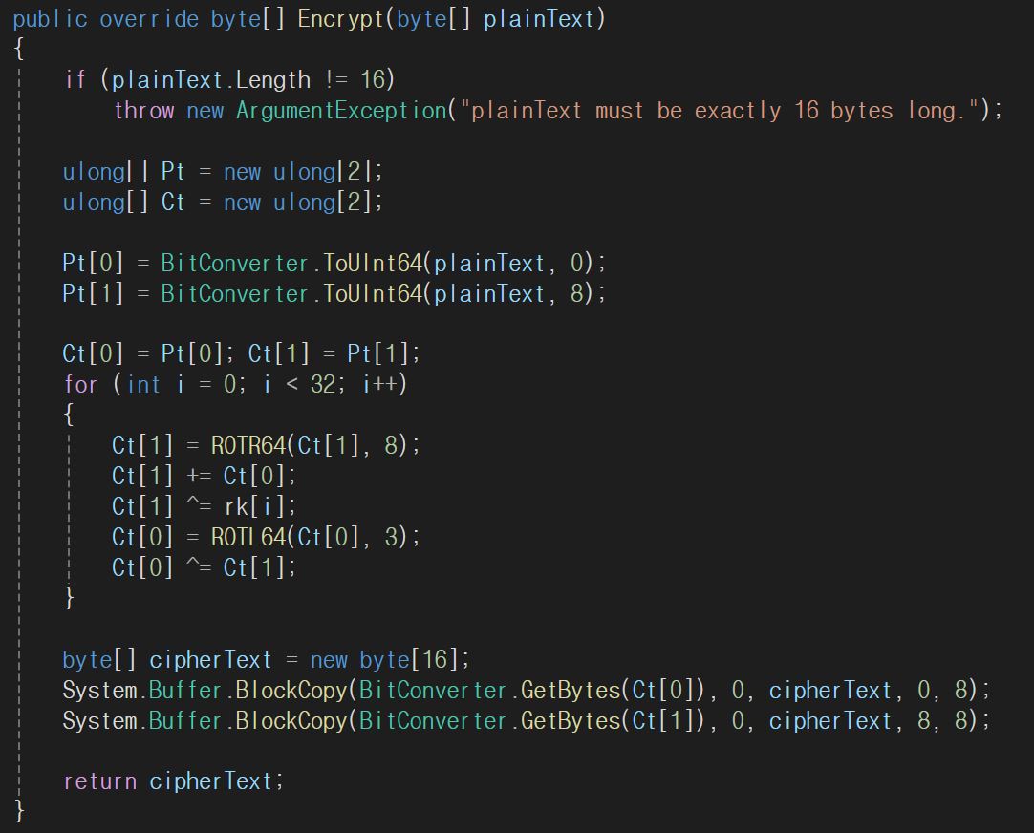
개발 과정 – 암호 알고리즘
SPECK 암호화 (그림)
SPECK 암호화 (코드)
암호 알고리즘은 직접 구현
Notes:
암호 알고리즘의 개발 과정입니다.
암호 알고리즘은 라이브러리로 구현된 것도 있고, 아닌 것도 있습니다. 이는 성능 비교에 있어 차이가 생길 수 있기에,
해시 함수를 제외한 사용된 모든 암호 알고리즘을 표준 및 구현 명세서에 맞게 직접 구현하였습니다.
예를 들어, 왼쪽 사진의 과정을 코드로 구현하면 오른쪽 사진과 같아집니다.

Slide 12
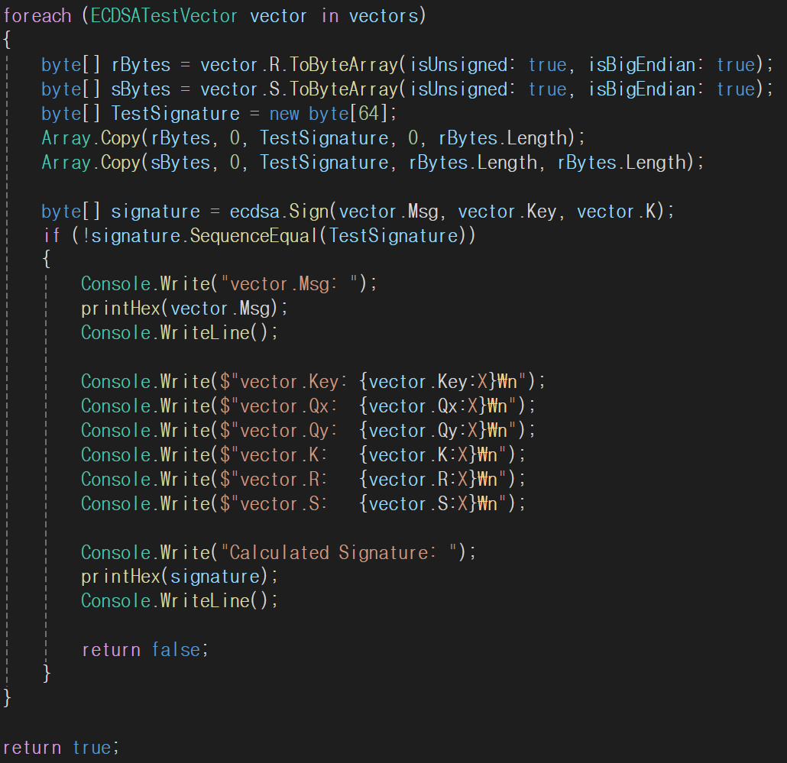
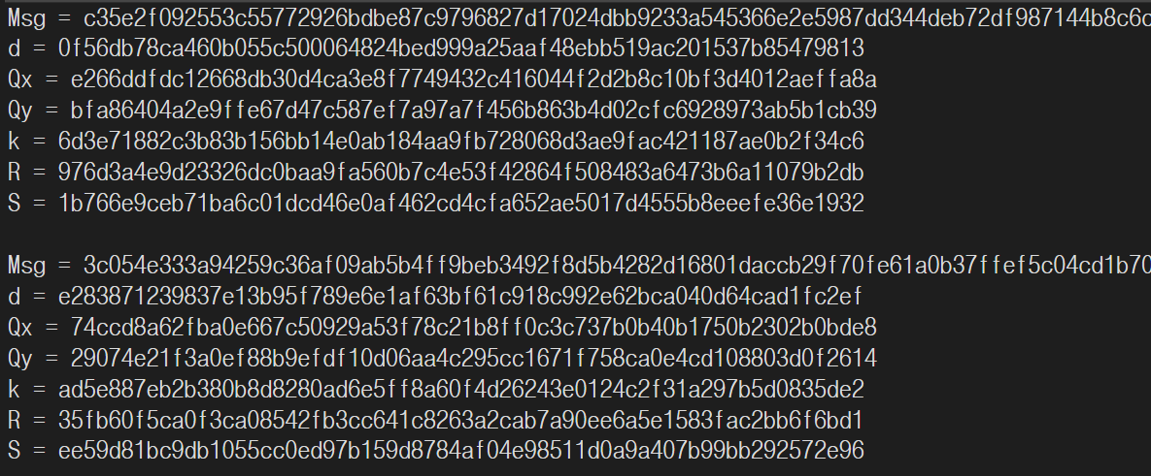
개발 과정 – 구현 검증 기술
ECDSA 테스트 벡터
ECDSA 테스트 코드
구현한 암호 알고리즘은 테스트 벡터를 통해 검증 (표준 테스트 벡터)
Notes:
구현이 끝났다면, 테스트 벡터를 통해 구현 상태를 검증합니다.
암호 알고리즘에 따라 테스트 방법이 달라집니다. 이 사진은 ECDSA 서명 생성 테스트의 일부입니다.
주어진 메시지, 비밀 키, 랜덤값 K를 통해 생성되는 서명이 테스트 벡터의 R, S와 같은지 비교합니다.
위와 같이 암호 알고리즘에 대한 구현 검증 기술이 모두 준비되어 있으며,
이를 통해 암호 알고리즘의 구현 상태를 검증합니다.

Slide 13
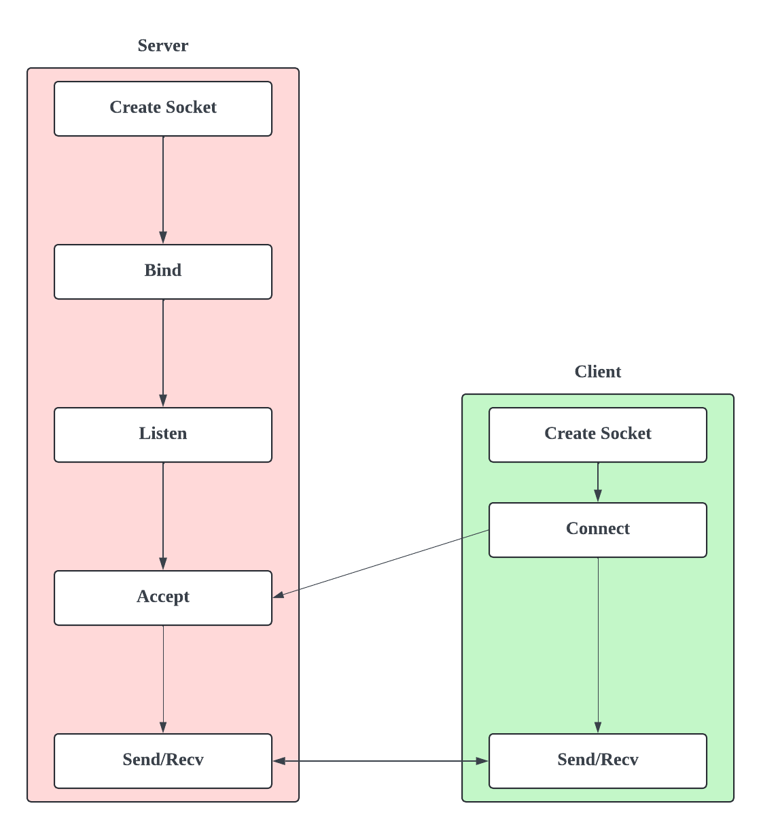
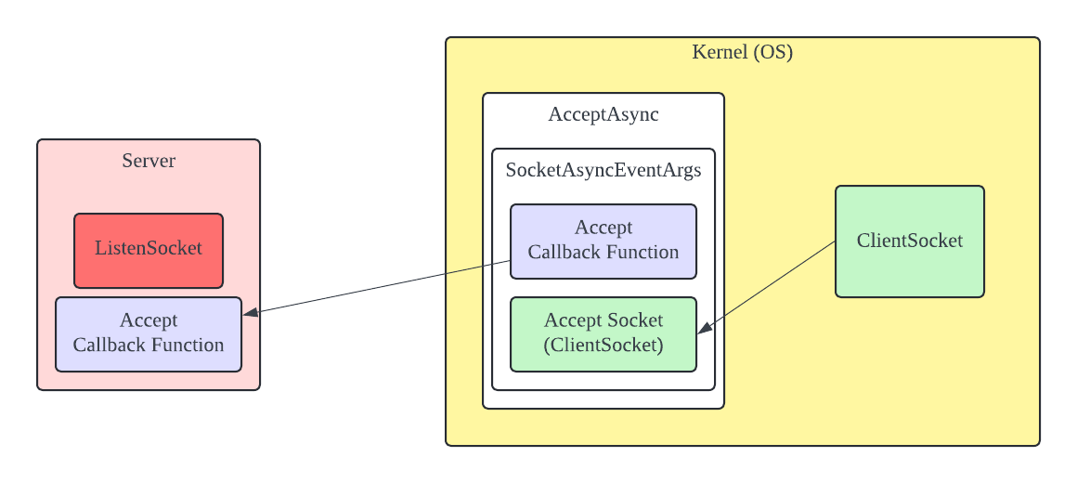
개발 과정 – 게임 서버
비동기 I/O 처리 과정
TCP 연결 과정
IOCP 모델 채택, 비동기 I/O 사용
Notes:
게임 서버의 경우, MMORPG 서버이기에 성능이 좋아야 하며, 비동기 통신이 가능해야 합니다.
일반적인 소켓 서버와 유사하지만, 대부분의 소켓 I/O가 비동기로 이루어집니다.
오른쪽 그림은 비동기 I/O 함수가 처리되는 과정을 보여줍니다.
간단하게 말해, 직접적인 처리는 운영체제가 대신 해주고, 처리 결과를 받아 쓰게 되는 구조입니다.

Slide 14
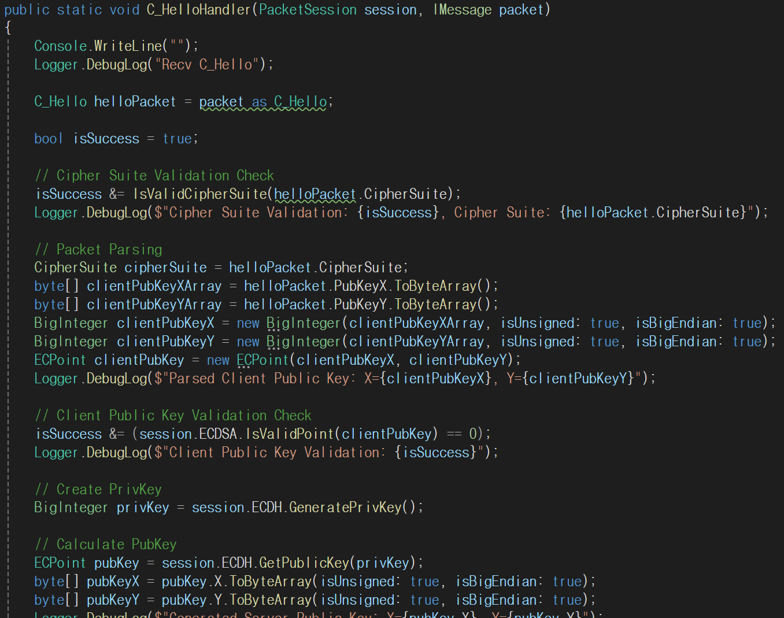
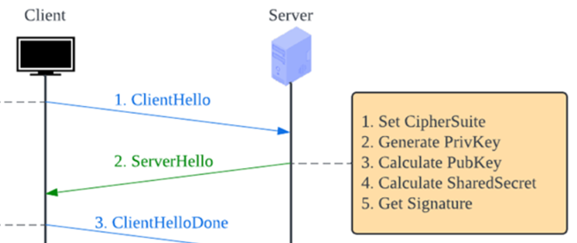
개발 과정 – Handshake Protocol
ClientHello 처리
ClientHello 처리 코드
Handshake Protocol 설계, 단계별 작업 구현
Notes:
Handshake Protocol의 경우 게임 서버와 클라이언트가 TCP 연결되었을 때 수행됩니다.
앞서 보여드렸던 Handshake Protocol 단계를 그대로 따르며,
오른쪽 코드는 서버가 ClientHello를 처리하고 ServerHello를 보내는 과정을 코드로 옮긴 것입니다.

Slide 15
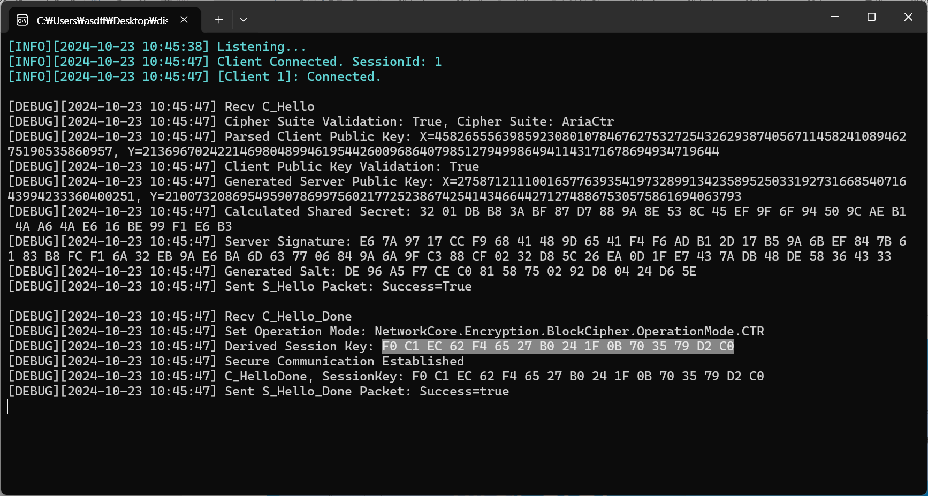
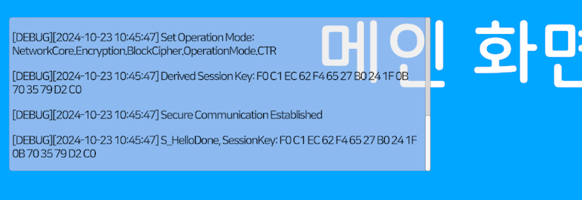
개발 결과 – 안전한 게임 통신 환경
클라이언트의 세션 키 (대칭 키)
서버의 세션 키 (대칭 키)
서버와 클라이언트의 세션 키가 같음 → 대칭 키 유도 성공!
Notes:
개발 결과 파트입니다.
먼저, 저희 연구의 첫 번째 포인트인 안전한 게임 통신 환경 구현입니다.
왼쪽 사진은 서버의 세션 키 유도 과정입니다. Derived Session Key에 적힌 부분이 클라이언트와 공유하는 대칭 키 입니다.
오른쪽 사진은 클라이언트의 세션 키 유도 과정입니다. Derived Session Key에 적힌 부분이 서버와 공유하는 대칭 키 입니다.
서버와 클라이언트의 세션 키가 같습니다. 즉, 블록 암호에 사용할 대칭 키를 얻어내는데 성공하였습니다.

Slide 16
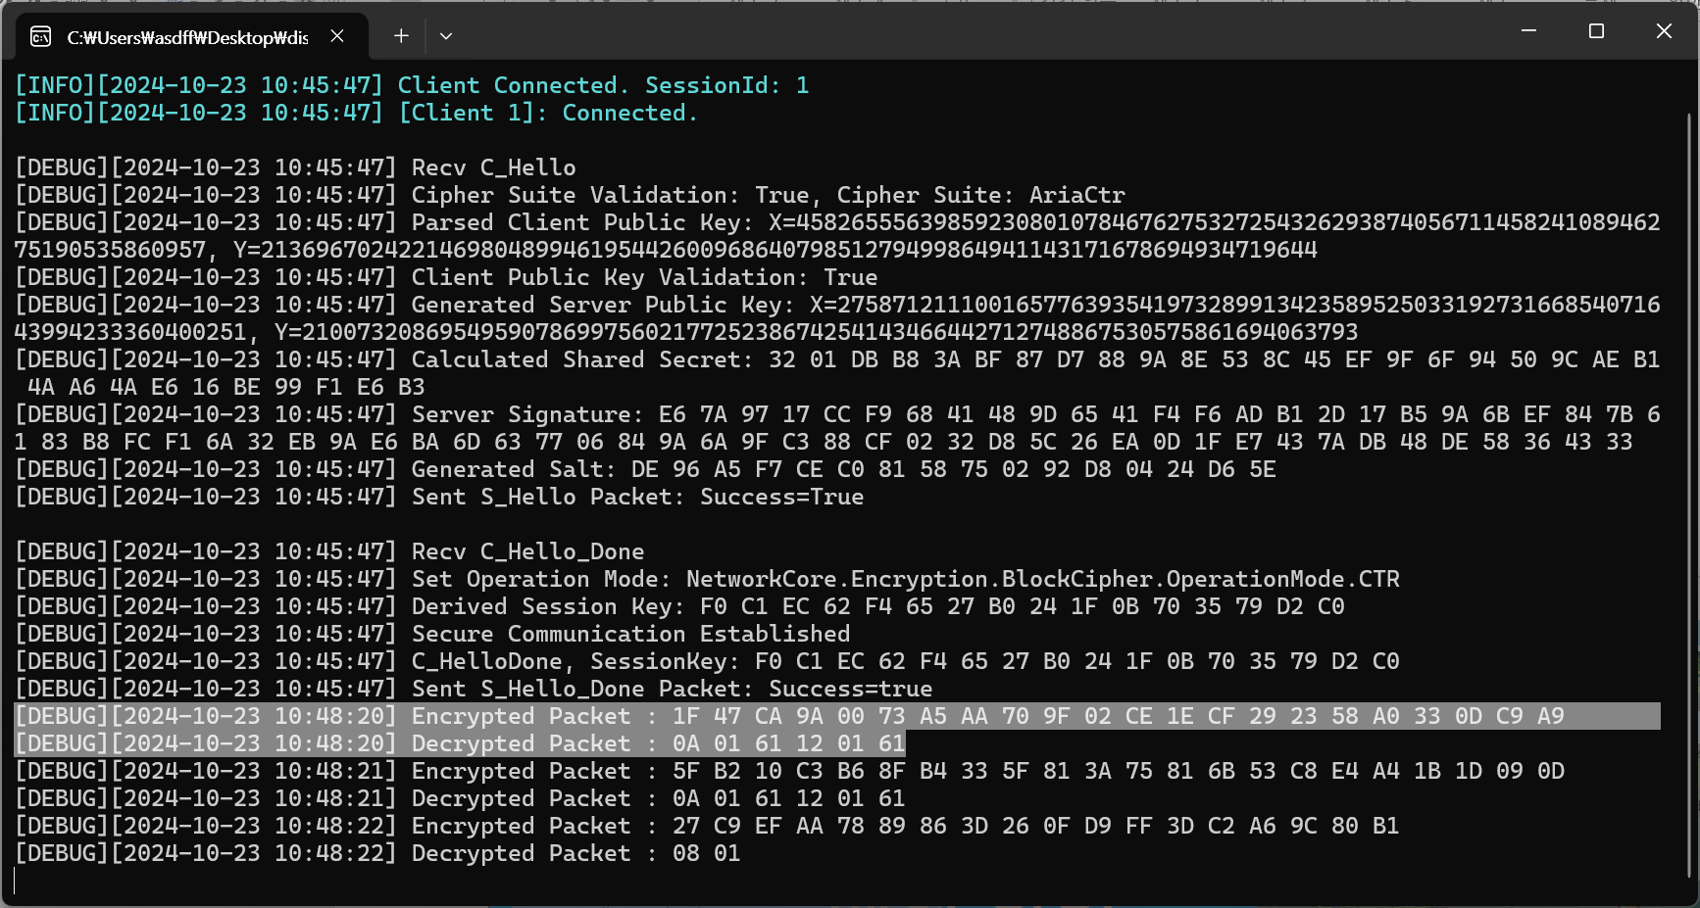
개발 결과 – 안전한 게임 통신 환경
서버의 패킷 복호화
세션 키를 통한 패킷 복호화가 성공적으로 이루어짐
Notes:
이 그림은 서버에서 클라이언트가 보낸 암호화된 패킷을 받고, 복호화한 모습입니다.
종합적으로, 서버와 클라이언트는 Handshake Protocol을 통해 얻어낸 대칭 키로 암호 통신을 합니다.
따라서, 안전한 게임 통신 환경을 성공적으로 구현하였습니다.

Slide 17
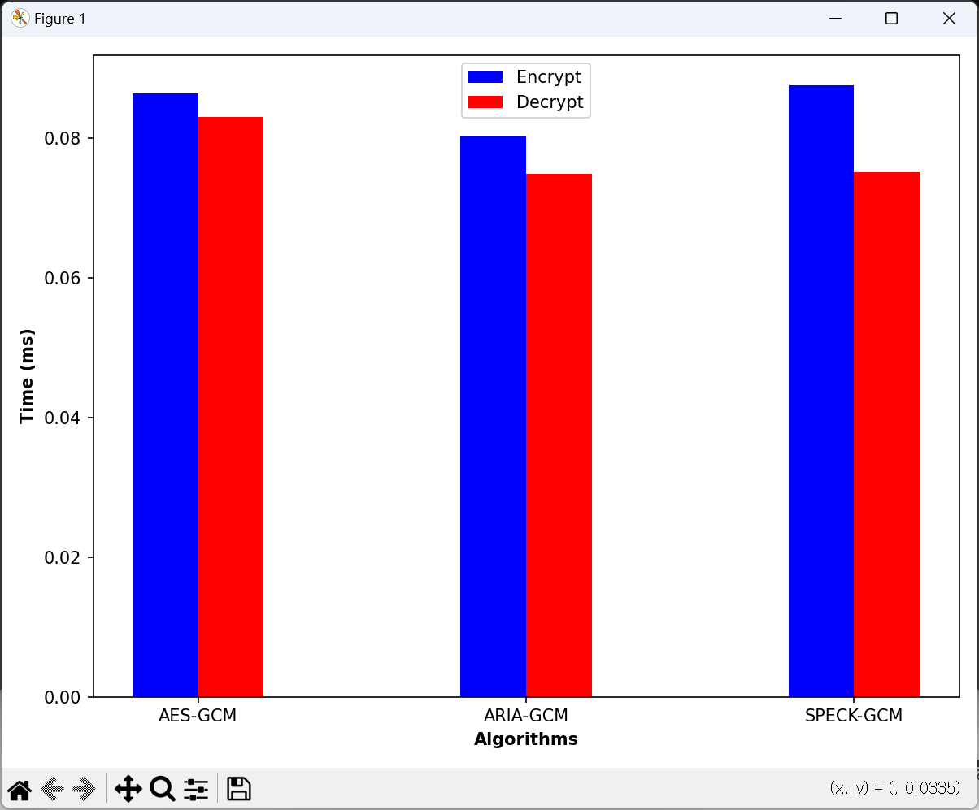
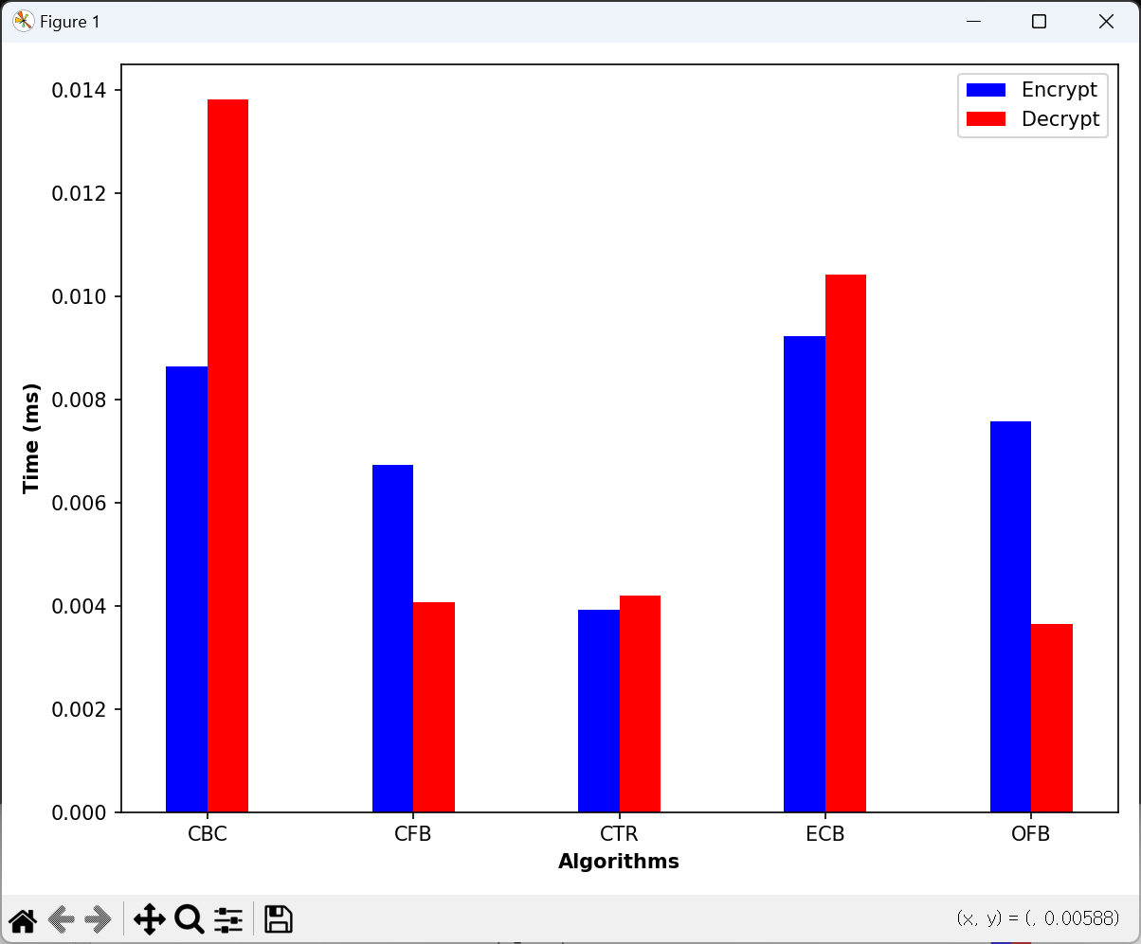
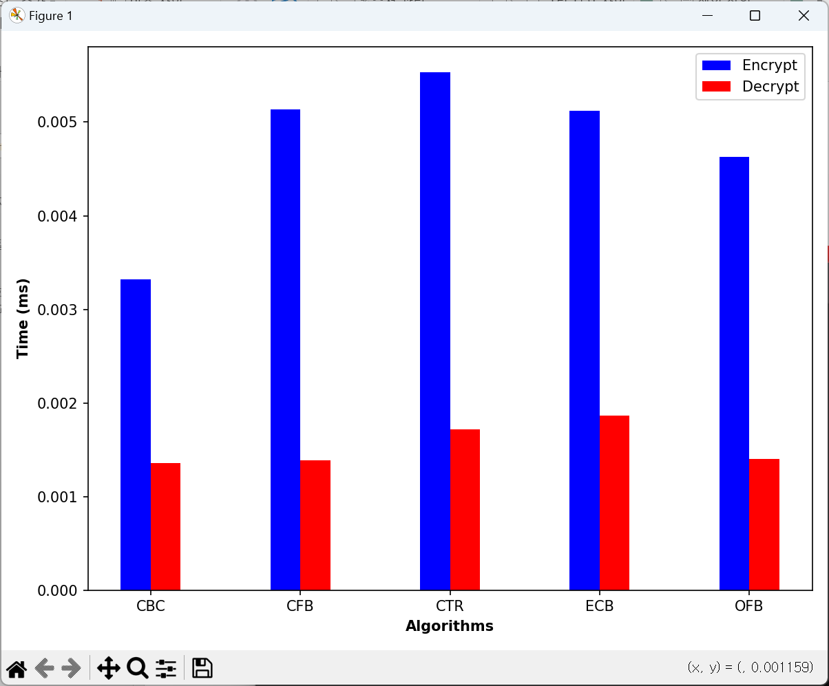
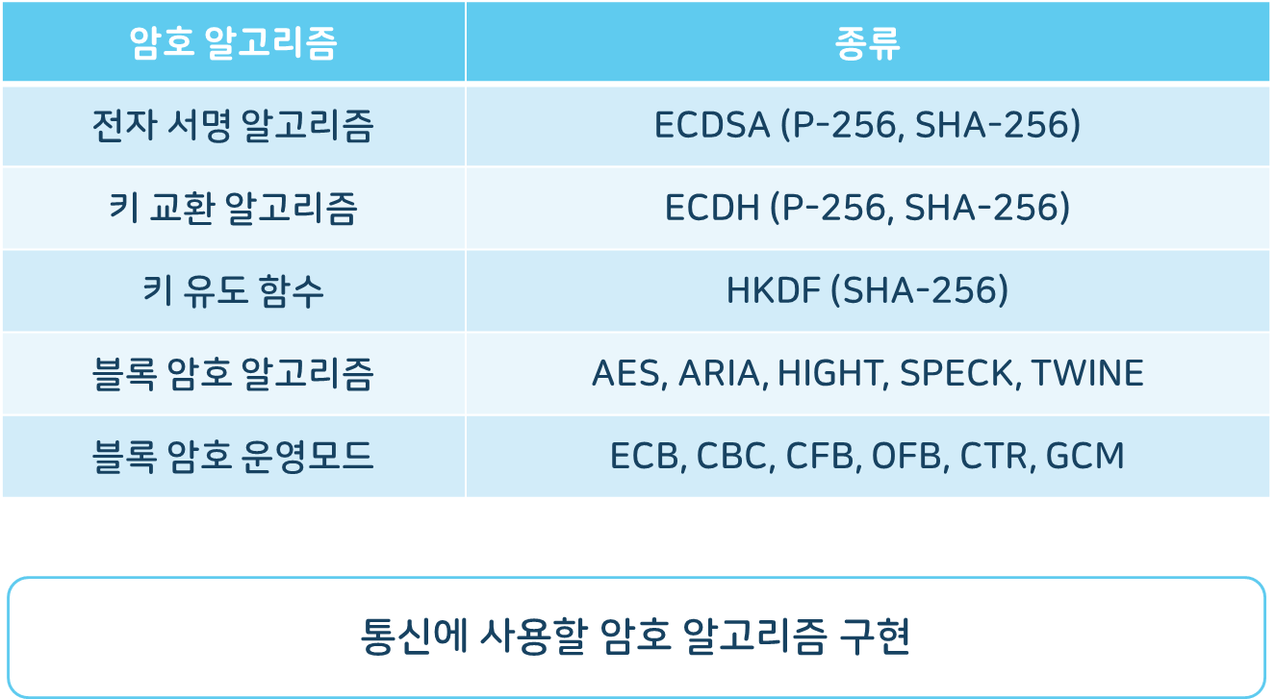
개발 결과 – 블록 암호가 적용된 운영모드별 성능 비교
일반적인 레이턴시
10 ms
GCM 성능 (0.08ms 이하)
AES 성능 (0.014 ms 이하)
SPECK 성능 (0.006 ms 이하)
성능 비교 결과 플레이에 영향을 주지 않도록 개발함.
구현한 모든 알고리즘을 게임 제조사가 선택하여 적용할 수 있음
Notes:
저희 연구의 두 번째 포인트인, 블록 암호 알고리즘과 운영모드별 성능 비교입니다.
그래프는 블록 암호의 운영모드별 암호화 및 복호화에 걸린 시간을 측정한 것입니다.
결론부터 말씀드리자면, SPECK-CBC가 암호화 및 복호화 모두 가장 좋은 성능을 보여주었습니다.
GCM의 경우 인증 및 태그 검증에 필요한 시간이 추가로 걸려, 조금 더 느립니다.
핵심은, 어떤 블록 암호 알고리즘에 운영모드를 적용하더라도, 암호화 및 복호화에 걸리는 시간이 0.1ms가 넘지 않는다는 것입니다.
이는 실제 멀티플레이어 게임에서 패킷을 주고 받는데 걸리는 시간을 생각하면 상당히 미미한 수준입니다.

Slide 18
결론
안전한 게임 통신 환경
Handshake Protocol
Notes:
결론입니다. 저희 연구는 유니티 멀티플레이어 환경에서 안전한 통신을 위해 실제 게임 환경을 구축하고,
다양한 암호 알고리즘을 사용하였으며, 블록 암호 알고리즘과 운영모드별 성능을 비교 분석하였습니다.
안전한 게임 통신 환경의 경우, 제시한 Handshake Protocol을 사용하면
CipherSuite의 교환, 서버 인증, 대칭 키 교환 및 유도, 암호 통신까지 성공적으로 적용됨을 확인했습니다.

Slide 19
결론
어떤 블록 암호 알고리즘 사용?
AES-GCM 암호화
0.08 ms
일반적인 레이턴시
10 ms
어떤 암호 알고리즘을 적용하더라도 OK!
Notes:
또한, 연구 결과 블록 암호 알고리즘이 실제 MMORPG 환경의 통신 레이턴시에 거의 영향을 미치지 않음을 확인하였으며,
이는 어떤 블록 암호를 적용하더라도 유저의 플레이 경험에 부정적인 영향을 주지 않음을 뜻합니다.
저희 연구는 게임 개발자와 네트워크 프로토콜 설계자들이 성능과 보안 요구 사항에 맞는
암호화 방식을 선택하는 데 유용한 참고 자료가 될 것이라 확신합니다.

Slide 20
연구의 한계 및 향후 연구 방향
성능 측정 환경이 한정적
❖
다양한 네트워크 환경에서 좀 더 복잡한 조건으로 성능을 평가할 필요가 있음.
적용되는 게임 종류가 한정적임
❖
FPS, AOS 장르 등 다양한 멀티플레이어 게임에서 성능을 평가할 필요가 있음.
Notes:
저희 연구는 다음과 같은 한계를 가집니다.
첫째, 블록 암호의 성능 측정 환경이 한정적입니다. 따라서, 서버의 부하가 많이 걸리는 상황이나,
패킷의 길이 등을 고려하여, 좀 더 복잡한 조건을 사용한 추가적인 테스트가 필요해 보입니다.
둘째, 적용되는 게임 종류가 한정적입니다. 저희 연구는 MMORPG 환경만 고려하였으며,
FPS나 AOS 장르의 환경 또한 고려할 필요가 있습니다.

Slide 21
감사합니다
Notes:
저희 발표는 여기까지입니다. 들어주셔서 감사합니다.

